Slide 1

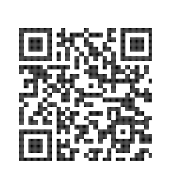



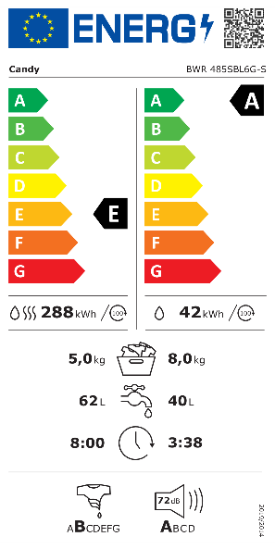

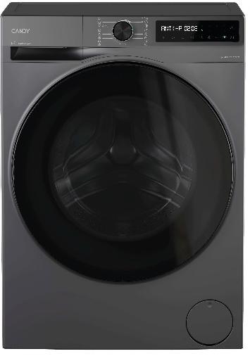





BWR 485SBL6G-S
Předem plněná automatická pračka se sušičkou ProWash&Dry 500
Wifi + Bluetooth, pára, dotykový displej s CZ, invertorový motor Speed Drive, Smart Spray, Clean Shield, A-10 %
Parametry odpovídají Nařízení v přenesené pravomoci: (EU) 2019/2014
Více informací o výrobku naleznete pod tímto QR kódem:
Hlavní vlastnosti (Nařízení v přenesené pravomoci: (EU) 2019/2014)
Třída energetické účinnosti sušení / praní E/A
Marketingové označení en. účinnosti praní: o 10 % úspornější než třída A
Jmenovitá kapacita sušení / praní (kg) 5/8
Spotřeba energie při praní + sušení na 1 cyklus (kWh) 2,880
Spotřeba energie při praní + sušení na 100 cyklů (kWh) 288
Spotřeba energie při praní na 1 cyklus Eco 40-60 (kWh) 0,425
Spotřeba energie při praní na 100 cyklů Eco 40-60 (kWh) 42
Spotřeba vody při praní + sušení na 1 cyklus (l) 62
Spotřeba vody při praní na 1 cyklus Eco 40-60 (l) 40
Otáčky při odstřeďování (ot./min) 1330
Třída účinnosti sušení odstřeďováním B
Trvání programu praní + sušení (h:min) 8:00
Trvání programu praní Eco 40-60 (h:min) 3:38
Úroveň emisí hluku ve fázi odstřeďování (dB(A) re 1 pW) 72
Emisní třída hluku šířeného vzduchem při odstřeďování A
Technologie
Wifi + Bluetooth připojení - možnost ovládat pračku přes aplikaci hOn se širokou škálou dodatečných informací a funkcí
Kompatibilní s hlasovými asistenty Alexa a Google (pouze v ENG)
Snap&Wash – vyfoť prádlo a aplikace vybere nejvhodnější rychlý cyklus s dalšími nastaveními
ProActive Wash – speciální recirkulace vody přes 108 extra otvorů uvnitř bubnu zajišťuje rovnoměrnou, rychlou a účinnou fázi máchání i při rychlých cyklech. ** certifikováno Innovhub S-ISSI-2402241
Čištění bubnu zajistí absolutní hygienu pračky
Smart Spray – dvojité ostřikování skla dvířek na konci cyklu
Clean Shield – antibakteriální ošetření těsnění dvířek pro hygienu pračky
Program Hygienický Plus 59 min - kombinuje působení páry s účinným mácháním a delší dobou praní s teplotou 60 °C
Šetrný buben s polštářkovými povrchem pro jemnou péči o prádlo
Energetická spotřeba praní je o 10 % nižší než ve třídě A
Programy
16 programů základních + Wifi programy
Eco 40 – 60°, Speciální 39 min, Rychlý, 20 °C Studené praní, Dezinfekční (parní), Hygienický Plus 59 min (parní), Bavlna, Jemné, Máchání, Odčerpání + Odstřeďování, Čištění bubnu, Sušení vlny, Ruční praní, Syntetika a barevné, Vysoká teplota (sušení bavlny), Bílé
Funkce
Odložený start až 24 hod, Nastavení teploty praní a otáček odstřeďování, Sušení, Intenzivní, Poloviční náplň, Předpírka, Extra máchání, Zablokování tlačítek, Nastavení jazyka a zvuku, Wifi
Bezpečnost
Bezpečnostní zámek dveří
Ochrana proti úniku vody Antioverflow; Ochrana proti přepěnění
Konstrukce
Dotykový LCD displej v CZ i SK; Invertorový motor Speed Drive – Tichý chod
Materiál bubnu Nerez/ vany Silitech
Ovládání
přes aplikaci
hOn díky připojení
k Wifi
Tichý chod
Invertorový motor Speed Drive
Energetická spotřeba praní je o 10 % nižší než ve třídě A
A-10 %
Hloubkový program Hygienický Plus 59 min s párou
Program Dezinfekční s párou pro odstranění pylů a alergenů
Program pro Čištění bubnu při 60 °C
Logistická data
Kód 31020697
EAN 8059019110967
Barva Antracitová s černými dvířky
Rozměry výrobku v x š x h (mm) 850 x 600 x 520 celková hloubka včetně dvířek a přípojky na vodu, (460 mm hloubka bez připojení na vodu a dvířek)
Hmotnost výrobku (kg) 62
Rozměry balení v x š x h (mm) 878 x 649 x 580
Hmotnost s obalem (kg) 65
Textový LCD displej v CZ i SK
Smart Spray -dvojité ostřikování skla dvířek na konci cyklu

